Slide 1
「学級活動」実践報告
学級活動における
「課題発見、合意形成のプロセス」
と学級担任の関わりについて
～フェーズ０の学級を目指して～
中京中学校 乾 由紀
１

Slide 2
「学級活動」実践報告
平成29年学習指導要領（現行）
自分の実践の振り返り、省察のきっかけとしての発表
学級活動における
「課題発見、合意形成のプロセス」と学級担任の関わりについて
～フェーズ０の学級を目指して～
嵯峨中学校3年（担任3年間） →生徒会・補導
朱雀中学校2年（担任1年間＋2年目～産休・育児休暇）→生徒会
桃山中学校5年（担任1年間＋2年目～産休・育児休暇）→代議員
伏見中学校7年（担任6年間） →生徒会・総合
神川中学校7年（担任1.5年間＋大学院） →研究主任・生徒会・総合
中京中学校2年目（担任2年目） →生徒会・補導
個々の教員の経験・強み
個々の教員の
教育観
当時の歴任校の実態と捉え方
経験年数
のちがい
中京中学校 乾 由紀
２

Slide 3
学級活動とは・・・
中学校学習指導要領では
中学校学習指導要領 平成29年3月 文部科学省 第2 各活動・学校行事の目標及び内容 より抜粋
〔学級活動〕
１ 目標
学級や学校の生活をよりよくするための課題を見いだし、解決するために話し合い、合意形成し、役割を分担して協力して実践したり、学級での話し合いを生かして課題の解決及び将来の生き方を描くために意思決定して実践したりすることに、自主的、実践的に取り組むことを通して、第1の目標に掲げる資質・能力を育成する。
２ 内容
（1）学級や学校における生活づくりへの参画 ア 学級や学校における生活上の諸問題の解決 イ 学級内の組織づくりや役割の自覚 ウ 学校における多様な集団の生活の向上 （2）日常の生活や学習への適応と自己の成長及び健康安全 （3）一人一人のキャリア形成と自己実現
学級活動を通してつけたい資質・能力
学校教育全体の中で、
このような場面を設定する。
学校→学年→学級

Slide 4
学級担任として大切にしてきたこと
京都市
『教育の重点』にも
●徹底的に生徒を大切にすること（生徒指導の3機能・支援教育）
生徒の心理的安全を守る。
●多様なものさしで生徒の良さを見つけ、引き出す。
個の良さを生かす場面を生徒全員に公平につくる。
●事前指導（見通し）を大切にし、生徒に成功体験を積ませる。
学校という場でこそ。
さらに、
学級という場でこそ。
『生徒を主体』として考えること（確認）
生徒の『主体性』を伸ばす（機能）
4

Slide 5
学級経営の方針を生徒や保護者に知らせ、理解を得るために、図で表して学級通信に載せました。
学級経営方針を図示し、
教室にも掲示しました。
５

Slide 6
これまで学級担任として大切にしてきたこと
●徹底的に生徒を大切にすること（生徒指導の3機能・支援教育）
生徒の心理的安全を守る。
●多様なものさしで生徒の良さを見つけ、引き出す。
個の良さを生かす場面を生徒全員に公平につくる。
●事前指導（見通し）を大切にし、生徒に成功体験を積ませる。
年度当初チャレンジしたいと考えたこと
フェーズ０の学級に育てること
6

Slide 7
フェーズ０の学級とは・・・ 『入門 生徒指導』片山紀子（2020）
京都教育大学教職大学院の
生徒指導・学級経営の教授
規律のフェーズ | 学校の状態 | 子どもの状態
フェーズ０ | 学校に活気があり、安全で安定している。 | ●授業や諸活動に目的をもって参加しており、自己効力感に満ちている。 ●自分が何を期待されているのかわかっており、自分たち自身で問題を解決しようとする。
「フェーズ０の学校とは、予防生徒指導や開発生徒指導を重視した生徒指導が機能している学校。（中略）子どもは学校生活の中で何を期待されているかをわかっており、具体的にどう動くかについてある程度把握しているため、自発的な形で学校生活にかかわろうします。フェーズ０の段階とは、問題が何も起きないということではありません。もし何か困ったことが生じても、それを自分たちで解決しようとする意欲に満ちあふれている状態にあるということです。よくみると、教師集団によって、子どもが主体となって動きやすい環境設定がなされています。子どもたち自身は気づいていないのですが、見えないところで教師集団が子どもたちを支えているはずです。」
表２ 学校規律のフェーズ

Slide 8
フェーズ０の学級とは・・・ 『入門 生徒指導』片山紀子（2020）
京都教育大学教職大学院の
生徒指導・学級経営の教授
規律のフェーズ | 学校の状態 | 子どもの状態
フェーズ０ | 学校に活気があり、安全で安定している。 | ●授業や諸活動に目的をもって参加しており、自己効力感に満ちている。 ●自分が何を期待されているのかわかっており、自分たち自身で問題を解決しようとする。
「フェーズ０の学校とは、予防生徒指導や開発生徒指導を重視した生徒指導が機能している学校。（中略）子どもは学校生活の中で何を期待されているかをわかっており、具体的にどう動くかについてある程度把握しているため、自発的な形で学校生活にかかわろうします。フェーズ０の段階とは、問題が何も起きないということではありません。もし何か困ったことが生じても、それを自分たちで解決しようとする意欲に満ちあふれている状態にあるということです。よくみると、教師集団によって、子どもが主体となって動きやすい環境設定がなされています。子どもたち自身は気づいていないのですが、見えないところで教師集団が子どもたちを支えているはずです。」
中学校学習指導要領〔学級活動〕
１ 目標
学級や学校の生活をよりよくするための課題を見いだし、解決するために話し合い、合意形成し、役割を分担して協力して実践したり、学級での話し合いを生かして課題の解決及び将来の生き方を描くために意思決定して実践したりすることに、自主的、実践的に取り組むことを通して、第1の目標に掲げる資質・能力を育成する。
２ 内容
（1）学級や学校における生活づくりへの参画 ア 学級や学校における生活上の諸問題の解決 イ 学級内の組織づくりや役割の自覚 ウ 学校における多様な集団の生活の向上 （2）日常の生活や学習への適応と自己の成長及び健康安全 （3）一人一人のキャリア形成と自己実現
表２ 学校規律のフェーズ

Slide 9
生徒の実態
・2小学校（うち1校は単級）から1中学校へ
・現2クラス（育成学級をのぞく）
・学習の程度は全市平均より上
・文章を書く力、話す力が育っている。
・協働的な活動に慣れている。
小学校時からの積み上げや各教科の取り組みで身についた力。
平成29年学習指導要領
・表立った生徒間トラブルは少ないが、気の合うグループが定着し、
他のグループと交り合いにくい。
・不登校生徒が多い。
・失敗すること、間違うことが嫌。
・教員に忖度した答えを書くことが多い。
・うまくいかないことは、他の人や環境のせいにする。
生徒の実態は、学校ごと・学年ごと・学級ごとに
異なるはず。生徒の実態を把握し、強みや課題を
分析し、アプローチを変える必要あり。
９

Slide 10
自分たちで学級をつくる、変えられるということを体験させ、学級組織への積極的な参画を促したい。
フェーズ０の学級に育てるために
生徒の実態を分析した上で、年度当初に挑戦しようと考えたこと。
●生徒の自主性を促すための「見通し」
●学級組織の中の自分の役割を意識させる。
（班長会・係活動・委員会活動）
●課題発見から問題解決のプロセスをスパイラルに。
●恐れずトライ＆エラー
実際、
どのように
取り組むか
繰り返すことで、
経験を活かし発展させる
1０

Slide 11
2年生の学級開き
新着任の担任だからこそのはたらきかけ
●新着任の担任だからこそのはたらきかけ
→生徒の経験を重視する。
（小学校の経験、中学1年の経験）
→教師のやり方に当てはめない。
（柔軟に対応しながら作り上げていくことに手腕が試されるのでは・・・）
●中学2年生へのアプローチ
→1年時の各クラスの組織ルーティンがあるはず。それらのよかったところ、問題点、改善すべき内容を交流し、新たにつくり変える。（日直のしかた、終学活のしかた、掃除当番、ベル着、係活動など）
→中学2年生という年代は、経験がある、でも、まだまだ試せる。
昨年度の実践です！
年度当初の『学校生活の約束（校則）』の読み合わせ時、どのような現状があるか班ごとに振り返り、交流しました。
「校則や学校生活のルールを教えてください。」
11

Slide 12
朝学活と終学活
特に重視しています！
朝学活
→１日の見通しをもたせる
（日直・係・時間割）
→学校生活全体の見通しをもたせる
→担任の思いを伝える時間
（時間は短いですが工夫します）
終学活
→すべてを生徒で運営する時間
●班長の号令によるあいさつ
（日直班の班長が司会）
●配布物の確認
●日誌係（全員での当番制）の
スピーチ（盛り上がります！）
●翌日の時間割を全員で確認
→壁面のホワイトボード活用
●教科係からの連絡
●連絡の時間
（委員会・係より、
担任はここで連絡します）
●掃除班の確認
●翌日の日直確認
朝学活は見通しをもたせる時間
終学活は課題発見と合意形成の時間
12

Slide 13
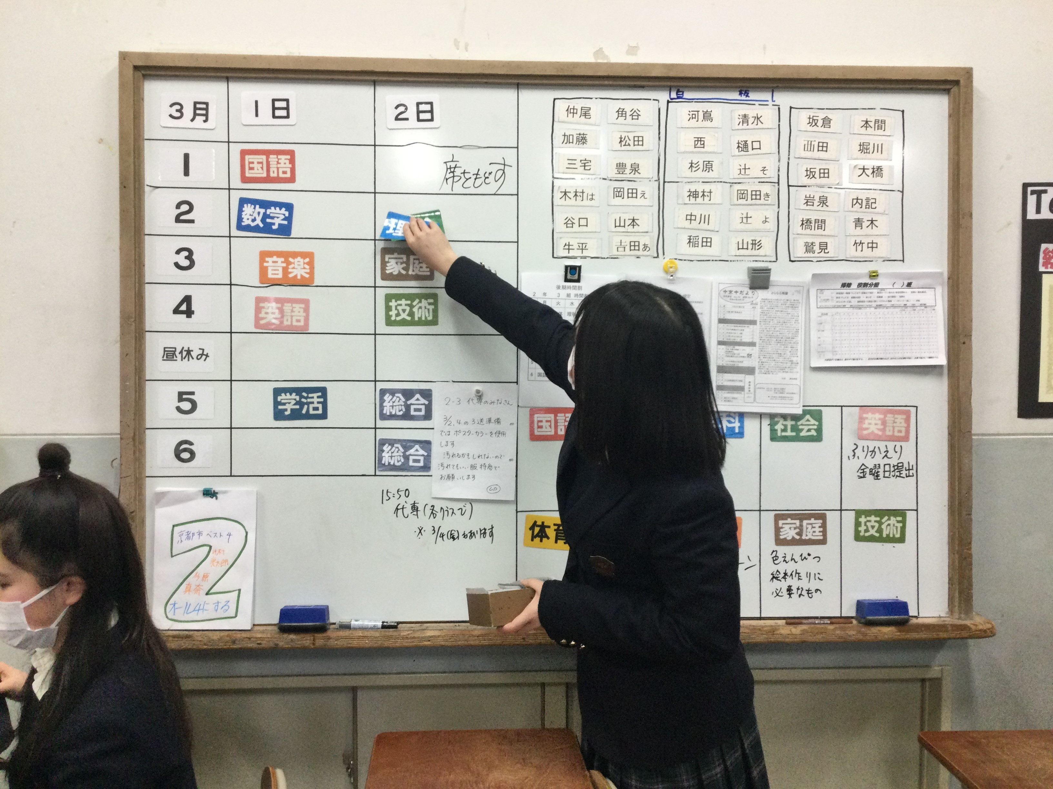
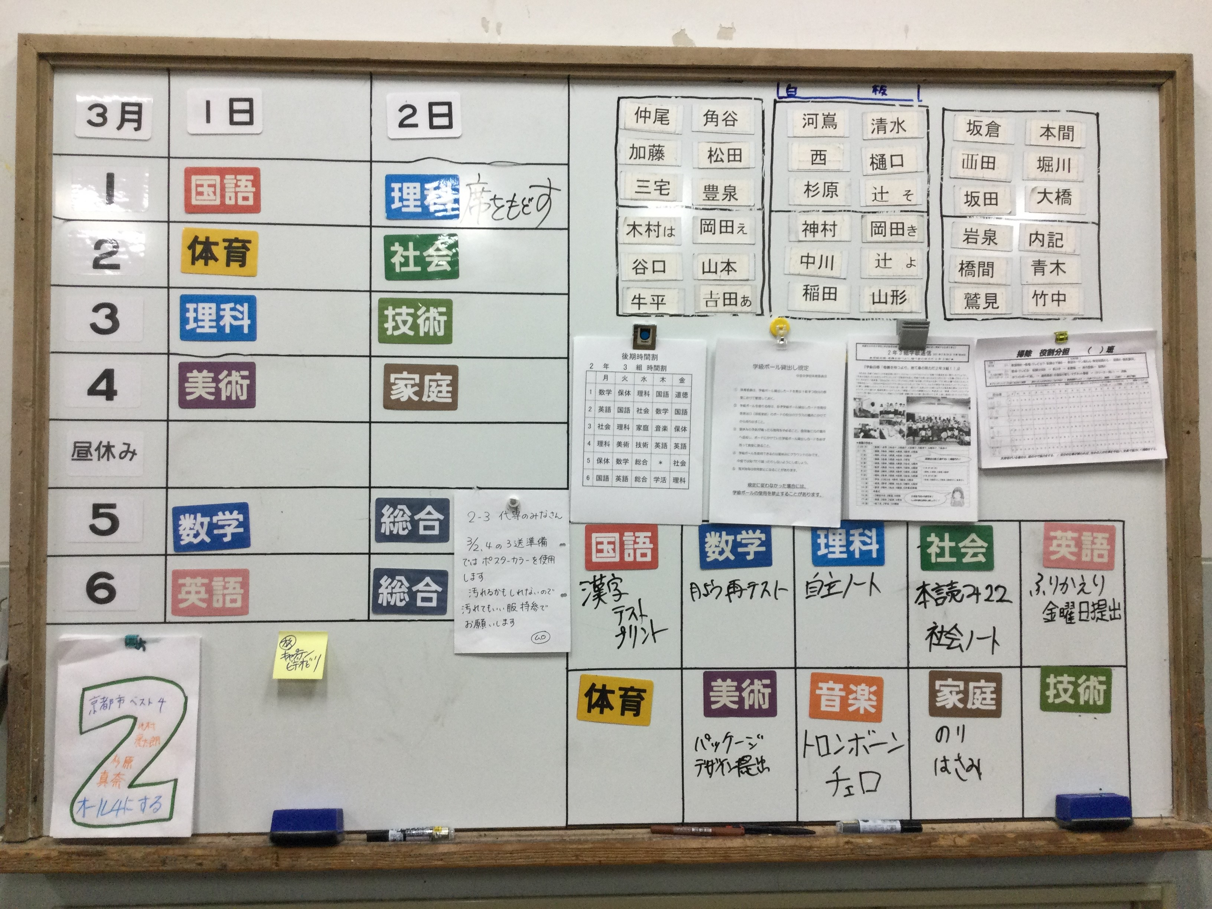
朝学活と終学活
視覚的に表す！
係の生徒が責任もって。
朝学活
→１日の見通しをもたせる
→学校生活全体の見通しをもたせる
→担任の思いを伝える時間
（時間は短いですが工夫します）
終学活
→すべてを生徒で運営する時間
●班長の号令によるあいさつ
（日直班の班長が司会）
●配布物の確認
●日誌係（全員での当番制）の
スピーチ（盛り上がります！）
●翌日の時間割を全員で確認
→壁面のホワイトボード活用
●教科係からの連絡
●連絡の時間
（委員会・係より、
担任はここで連絡します）
●掃除班の確認
●翌日の日直確認
●「さようなら」の号令
生徒の「自主性を促すための見通し」のために重要
毎日のスピーチ盛り上がります！
朝学活は見通しをもたせる時間
終学活は課題発見と合意形成の時間
13

Slide 14
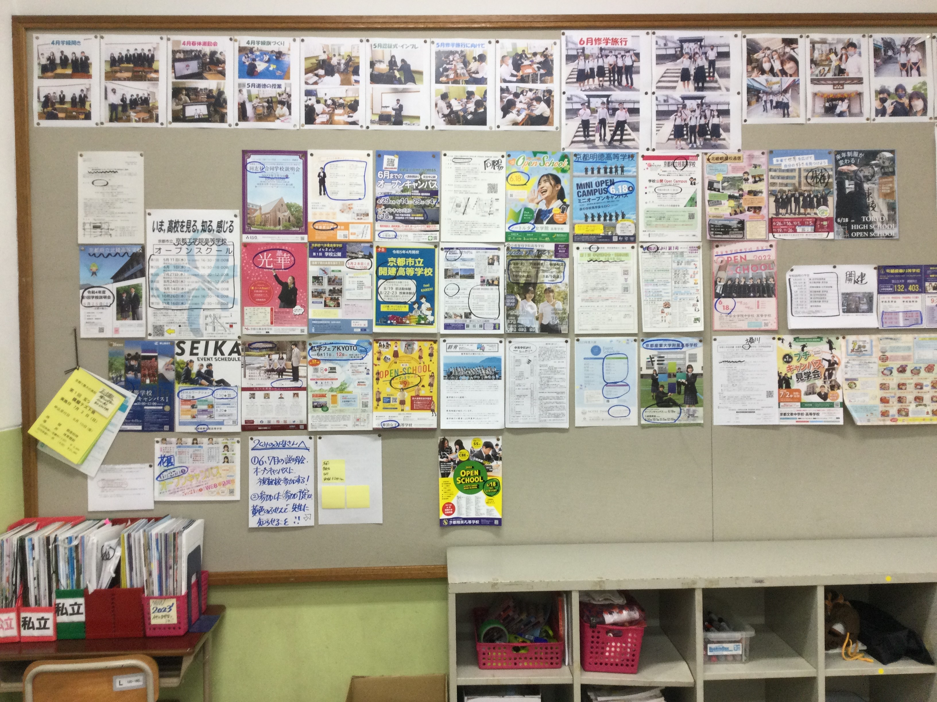
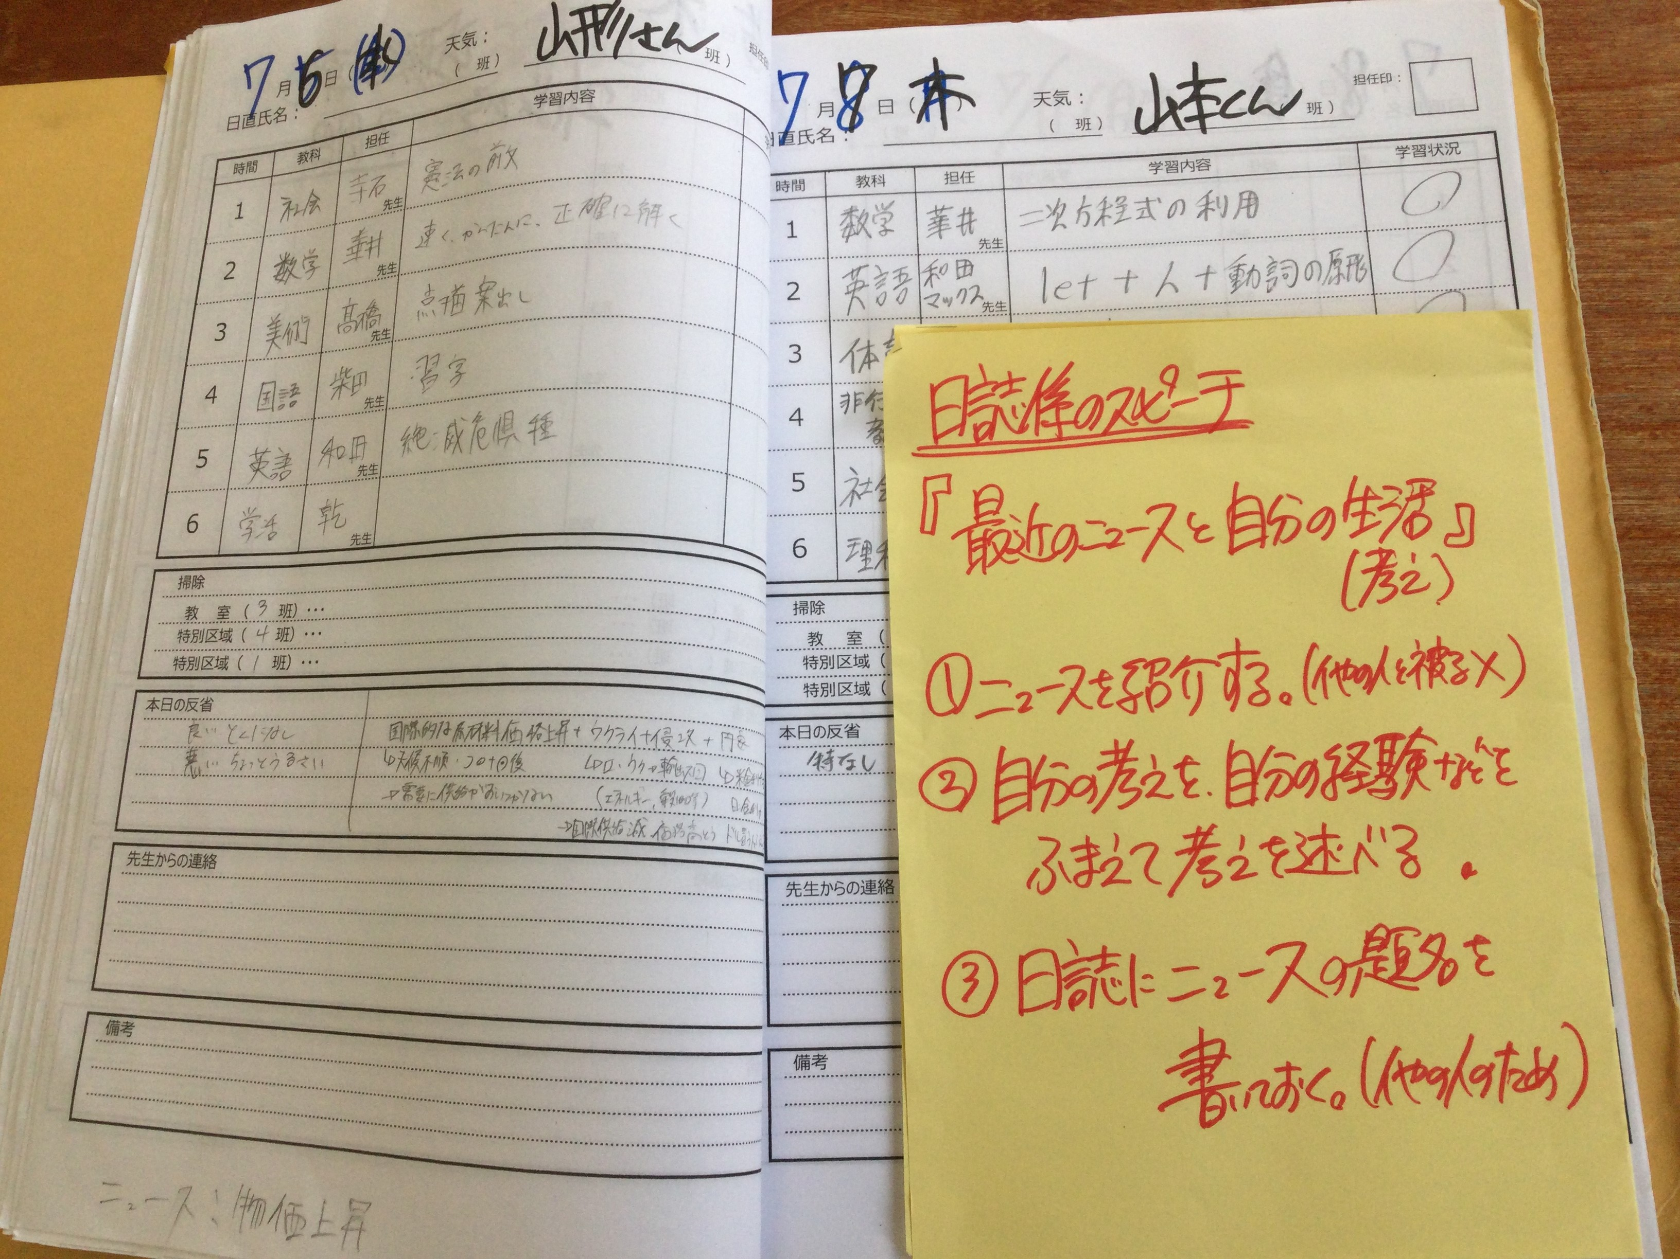
朝学活と終学活
朝学活
→１日の見通しをもたせる
→学校生活全体の見通しをもたせる
→担任の思いを伝える時間
（時間は短いですが工夫します）
終学活
→すべてを生徒で運営する時間
●班長の号令によるあいさつ
（日直班の班長が司会）
●配布物の確認
●日誌係（全員での当番制）の
スピーチ（盛り上がります！）
●翌日の時間割を全員で確認
→壁面のホワイトボード活用
●教科係からの連絡
●連絡の時間
（委員会・係より、
担任はここで連絡します）
●掃除班の確認
●翌日の日直確認
●「さようなら」の号令
学級日誌を連絡ツールに。修学旅行番外編は爆笑でした！
今年度３年生では、進路関係の掲示でも、重要な連絡はいつでも確認できるよう視覚的に表すことを工夫。
朝学活は見通しをもたせる時間
終学活は課題発見と合意形成の時間
14

Slide 15
班長会が運営する班替え
担任のはたらきかけ
●まずは学級全体へ
→班替えの意図の確認
（学級の中で多くの関わりをもってほしい）
→配慮すべき生徒へ
（視力について、不登校傾向の生徒への配慮、教科の学習での活動への配慮）
班長会の組織づくり
●学級委員へ、班長会へ
どのように班替えをしますか？
→生徒のこれまでの経験を元に。
→今の学級で配慮が必要なことは？
→席の決め方の決め方をどうするか・・・。
どのように学級に下ろすか。
どのように話し合うか。
どのような準備が必要か。
いつ始めるか。
生徒に問いかけ、
決めさせるプロセスを重視。
課題発見→合意形成→実践→問題解決の
スパイラル
15

Slide 16
班長会が運営する班替え
生徒に問いかけ、
決めさせるプロセスを重視。
↓
任せ過ぎず、報告と相談は綿密に。安心感のある後ろ立てに。
（子育てに似てますね！）
班長会の組織づくり
●学級委員へ、班長会へ
どのように班替えをしますか？
→生徒のこれまでの経験を元に。
→今の学級で配慮が必要なことは？
→席の決め方の決め方をどうするか・・・。
どのように学級に下ろすか。
どのように話し合うか。
どのような準備が必要か。
いつ始めるか。
担任のはたらきかけ
→班長会運営指導・環境づくり・助言
（任せ過ぎず、報告と相談は綿密に。
生徒にすべてさせるのでは負担が重い。
しっかりとした後ろ盾になってあげることが重要では…。）
課題発見→合意形成→実践→問題解決の
スパイラル
16

Slide 17
班長会が運営する班替え
生徒に問いかけ、
決めさせるプロセスを重視。
↓
任せ過ぎず、報告と相談は綿密に。安心感のある後ろ立てに。
（子育てに似てますね！）
学級での合意形成で…
●問題噴出
→アンケートをとったり、話し合ったりして
決め方を決めたはずなのに、個人的な
理由で不満をもち…
→なかなか図れない合意形成
→再度、決め方から決め直し…。
●再度、課題を持ち帰り、班長会を。
→問題が起こったからこそ、課題を見つけ、はかられていく合意形成・・・。
それらを乗り越え・・・
スパイラルに。
課題発見→合意形成→実践→問題解決の
スパイラル
問題が起こった時こそ、チャンスと捉え、
教師は問いを探すように。
（教科指導にも通じますね）
17

Slide 18
体育大会・学級対抗リレー
ある生徒の発言から…
「（学級対抗全員リレー）隣のクラスは速い人ばかり！絶対負けるやん！』
「やっぱり勝ちたい…」
ほんとにそれでいいの？
じゃあ、どんな作戦たてる？
道徳の授業を通して…
問題解決のスパイラルが導いた奇蹟
18

Slide 19
体育大会・学級対抗リレー
コロナ渦唯一の学級対抗行事・・・
練習では圧倒的全敗でしたが、
一人ひとりが作戦通りそれぞれの役割を果たし、
なんと勝利！！
問題解決のスパイラルが導いた奇蹟
19

Slide 20
カウントダウンカレンダーより 『2年生で頑張ったこと、印象に残ったこと』
◎Aさん
僕が2年生の中で印象に残っていることは体育大会の全員リレーです。なぜなら、練習ではいつも負けていて、毎日のように作戦を立て、どのようにすれば勝てるか等クラス全員が一丸となっていたからです。それのおかげもあり、大会の本番で勝つことができました。それが1年間の間でもっとも印象に残りました。
◎Bさん
私が2年生の時、一番思い出に残っているのは体育大会です。その中でも、特にクラス対抗の全員リレーが思い出に残っています。私たち3組は初めから「2組の方が速い人多いし…。」「勝てるわけないし…。」と諦めていました。その後の練習でも負け続けていたとき、「本当にこのままでいいのか？」とクラスのみんなで話し合いました。そして、「このままでは嫌だ。どうにかして勝ちたい。」という思いでクラスがまとまり、みんなで意見を出し合い作戦を立てました。そうして挑んだ本番では、なんと逆転勝ちをすることができました。私は、今まで諦めずにみんなで頑張ってきてよかったと思いました。とても嬉しかったです。この全員リレーを通して、クラスの絆がより一層深まったと思います。このことから、私は体育大会が一番思い出になりました。

Slide 21
学期末の振り返り
一人1台のタブレットを持てたことで、
学級の振り返りも分析的な活動がしやすくなった。
代議委員会（学年）で代表が学級の様子を交流。
↓
学年・学級の実態に応じたアンケートを作成
（ロイロノート）
↓
学級でアンケートの実施（ロイロノートでその場で集計）
↓
アンケートの結果をもとに、各班で分析
（問題点・課題の発見・対策）
↓
交流・取り組みへ（合意形成）
生徒によるアンケート作成と実施
GIGA端末を使って
21

Slide 22
学期末の振り返り
学年集会で発表しました。
生徒によるアンケート作成と実施
GIGA端末を使って
22

Slide 23
成果
フェーズ０の学級に育てるために
自分たちのアイデアで実践
●生徒の自主性を促すための「見通し」
●学級組織の中の自分の役割を意識させる。
（班長会・係活動・委員会活動）
●課題発見から問題解決のプロセスをスパイラルに。
●恐れずトライ＆エラー
●事前の丁寧な打ち合わせ
↓
生徒司会の学級活動
↓
学級全体の意見を反映させる班活動
↓
交流による合意形成取り組みの実施
↓
振り返りと修正
↓
取り組みの実施 というスパイラルが定着
上手くいかないことがあってもいい
自分たちで学級をつくる、変えられるということを体験させ、学級組織への積極的な参画を促したい。
思考のダブルループができるように
課題
●教師の観察と場に応じたファシリテートがまだまだ必要。
●生徒の状況で落ち着いて思考する時間がとれない時も

Slide 24
「学級活動」実践報告
学級活動における
「課題発見、合意形成のプロセス」
と学級担任の関わりについて
～フェーズ０の学級を目指して～
中京中学校 乾 由紀
24

